Slide 1
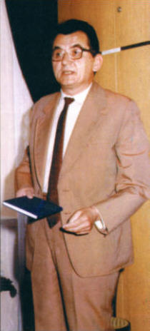
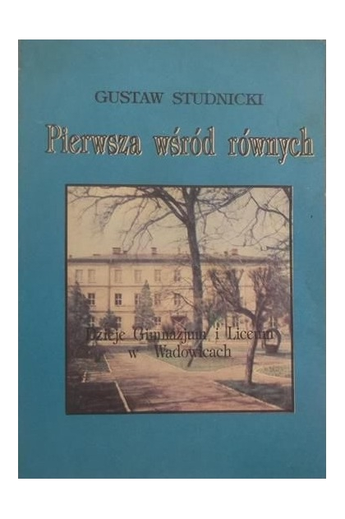
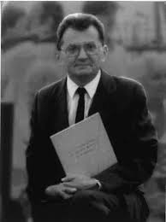
GUSTAW STUDNICKI
Gustaw Studnicki
Jedna z książek Gustawa Studnickiego
Gustaw Studnicki

Slide 2
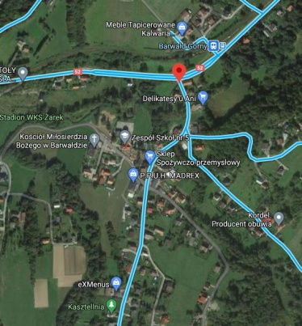
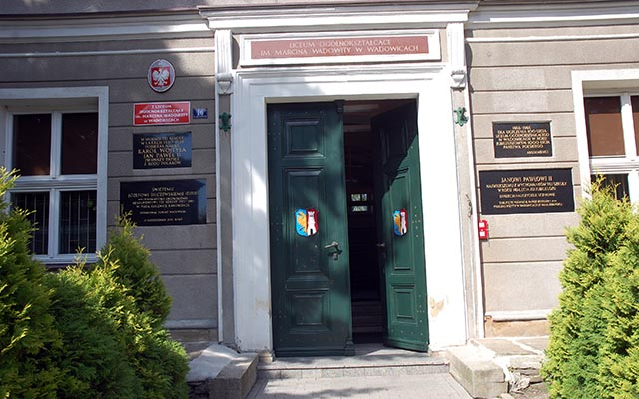
ŻYCIORYS
Gustaw Studnicki urodził się 24 maja 1935 roku w Barwałdzie Górnym, a zmarł 15 maja 1999 roku. Został on pochowany na Cmentarzu Parafialnym w Wadowicach.
Mapa Barwałdu Górnego
Gustaw Studnicki ukończył studia matematyczne w Krakowie, uzyskując przy tym doktorat w Wyższej Szkole Pedagogicznej. Gustaw Studnicki uczęszczał do Liceum Ogólnokształcącego im. Marcina Wadowity, w której także w przyszłości uczył.
Liceum Ogólnokształcące im. Marcina Wadowity

Slide 3
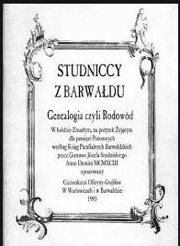
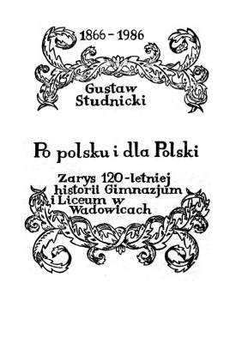
ŻYCIORYS
Gustaw Studnicki pasjonował się przeszłością regionu Wadowic i jego okolic. Opublikował kilka prac związanych z historią tych regionów. Wydał wiele materiałów dotyczących matematyki i historii matematyki. Napisał monografię liceum i gimnazjum w Wadowicach
Rodowód rodziny Studnickich
Gustaw Studnicki był działaczem Towarzystwa Miłośników Ziemi Wadowickiej, interesował się także bardzo Nadskawiem. Jego ostatnią publikacją było opracowanie „Z dziejów kultu wadowickiej Madonny”.
Dzieło Gustawa Studnickiego

Slide 4
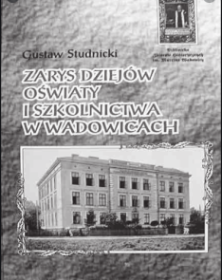
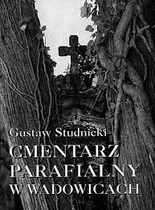
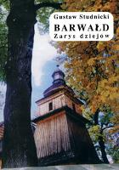
TWÓRCZOŚĆ
Pierwsza wśród równych. Dzieje Gimnazjum i Liceum w Wadowicach. Opisywał historię gimnazjum i liceum w Wadowicach. Został on wydany w 1991r. w Wadowicach.
Barwałd. Zarys dziejów. „Grafikon”. Został on wydany w 1994r. w Wadowicach.
Jan Paweł II. Papież z Wadowic. W 75-lecie urodzin Ojca Świętego „Grafikon”. Został on wydany w 75 rocznice narodzin Jana Pawła II w Wadowicach w 1995r.
„Jedynka” dawniej i dziś. Opisywał dzieje SP 1 w Wadowicach. Rok wydania 1996 w Wadowicach.
Zarys dziejów oświaty i szkolnictwa w Wadowicach. „Grafikon”. Rok wydania 1996 w Wadowicach.
Cmentarz Parafialny w Wadowicach. „Grafikon”. Został wydany w Wadowicach w 1997r.
Dzieła Gustawa Studnickiego

Slide 5
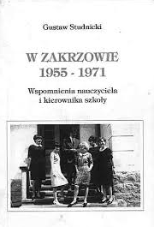
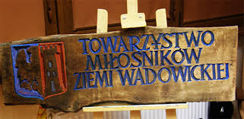
INNE INFORMACJE
Gustaw Studnicki został odznaczony medalem „Zasłużony dla rozwoju demokracji i samorządności Wadowic” oraz otrzymał tytuł Honorowego Obywatela Wadowic. Studnicki był wyjątkowy, dzięki umiłowaniu matematyki i historii. Choć uczył matematyki był bardziej znany z historii.
Wspomnienie Gustawa Studnickiego
Studnicki napisał ok.200 książek oraz artykułów o charakterze m.in. naukowym, biograficznym i popularnonaukowym. Większość jego publikacji dotyczy zagadnień humanistycznych.
Towarzystwo Miłośników Ziemi Wadowickiej

Slide 6
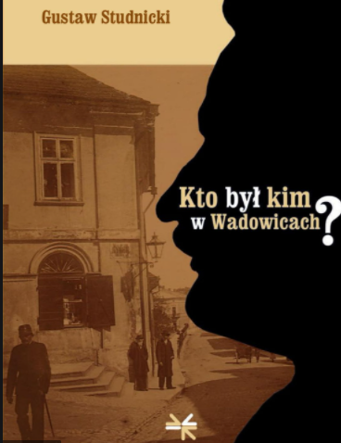
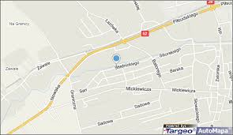
CIEKAWOSTKI
Po śmierci Gustawa Studnickiego wydano jego pracę, której nie skończył za życia. „Kto był kim w Wadowicach”.
Choć Studnicki był matematykiem to tylko 7 z jego artykułów dotyczyło matematyki lub jej historii.
Do napisania monografii liceum i gimnazjum w Wadowicach Studnicki wykorzystał materiały archiwalne Liceum im. Marcina Wadowity oraz liczne źródła rękopiśmienne i drukowane zachowane w formie nienaruszonej bądź szczątkowej w archiwach wadowickich szkół podstawowych i średnich.
Gustaw Studnicki przez pewien czas uczył w szkole podstawowej w Zakrzewiu. Był on tam także dyrektorem.
Jedna z ulic w Wadowicach nosi nazwę po Gustawie Studnickim.
Ulica Studnickiego w Wadowicach
Dzieło Studnickiego wydane po jego śmierci

Slide 7
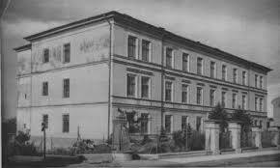
KONIEC
Wojtek Kowalski kl.7A
SP4 Wadowice
Budynek Liceum Ogólnokształcącego im. Marcina Wadowity w Wadowicach

